Slide 1
마스크 착용 여부 인식 프로그램
10조 ( 김민석 강병구 심준범)

Slide 2
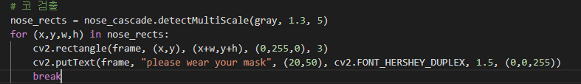
주제를 구현하기 위한 기술적 방법론

Slide 3
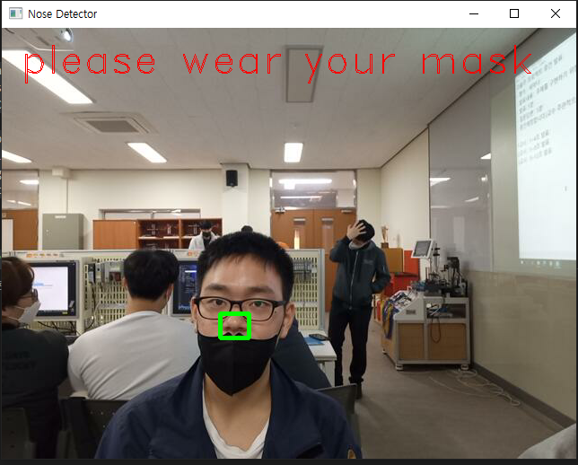
프로그램 실행 결과

